Slide 1

Química
Análises Químicas I
CTeSP: Análises Laboratoriais
Potenciometria
M. Teresa L. Silveira & Valentim M. B. Nunes
Unidade Departamental de Engenharias
Instituto Politécnico de Tomar, Fevereiro,2022

Slide 2


Análises Químicas I
Reacções de oxidação-redução (redox)
Reacções de oxidação-redução são aquelas em que há transferência de electrões entre espécies.
Zn (s) + Cu²⁺(aq)  Zn²⁺(aq) + Cu(s)
Espécie oxidada - perde electrões (agente redutor!)
Espécie reduzida - ganha electrões (agente oxidante!)
Corrosão!
Combustão?

Slide 3
Análises Químicas I
Número (ou estado) de oxidação
O número de oxidação de um elemento é a carga que ele teria se numa dada ligação química os electrões fossem todos atribuídos ao átomo mais electronegativo.
i) O estado de oxidação de todos os elementos em qualquer forma alotrópica é zero (O₂, Fe, Al, S₈, etc…)
ii) Num ião monoatómico é a carga do ião.
iii) O estado de oxidação do hidrogénio é +1 em todos os compostos excepto nos hidretos (LiH, CaH₂,..) onde é -1.
iv) O estado de oxidação do oxigénio é -2 em todos os compostos excepto nos peróxidos (H₂O₂) onde é -1.
v) Todos os outros estados de oxidação são calculados de forma que a soma algébrica dos estados de oxidação seja igual à carga efectiva na molécula ou ião (CO₂, MnO₄⁻, NO₃⁻, NH₄⁺, …).

Slide 4
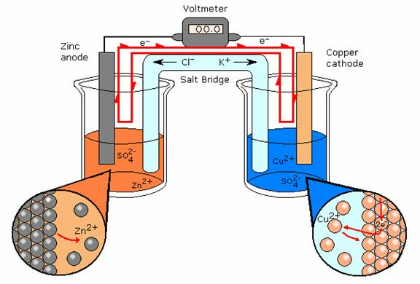
Análises Químicas I
Células Galvânicas (produção de energia eléctrica)
Se a reacção descrita atrás ocorrer com contacto directo dos reagentes, não há realização de trabalho útil.
As reacções de oxidação-redução podem ocorrer com os reagentes separados, ligados por um condutor eléctrico.
Célula de Daniell

Slide 5
Análises Químicas I
Funcionamento
Cátodo: eléctrodo onde ocorre a semi-reacção de redução.
Cu²⁺(aq) + 2 e⁻ → Cu(s)
Ponte salina: mantém a electroneutralidade das soluções
O facto de os electrões se moverem indica que existe uma diferença de potencial entre os dois eléctrodos: potencial de célula ou força electromotriz (fem)
Ânodo: eléctrodo onde ocorre a semi-reacção de oxidação.
Zn(s) → Zn²⁺(aq) + 2 e⁻

Slide 6
Análises Químicas I
Acerto de equações redox
Separar a equação em duas semi-reacções.
Acertar todos os átomos, excepto o O e H, separadamente em cada semi-reacção.
Acertar o oxigénio. Para reacções em meio ácido adicionar H₂O, e para reacções em meio básico adicionar OH⁻.
Acertar depois o H. Para reacções em meio ácido adicionar H⁺ e para reacções em meio básico adicionar H₂O.
Acertar cada semi-equação electricamente, adicionando electrões.
Somar as duas semi-reacções, eliminando os electrões da equação final, por multiplicação por coeficientes apropriados.

Slide 7
Análises Químicas I
Exemplo - acerto de equação em meio ácido
Acertar a equação para a oxidação do cobre pelo NO₃⁻ em meio ácido. O cobre é oxidado a Cu²⁺ e o NO₃⁻ reduzido a NO.
Cu → Cu²⁺
NO₃⁻ → NO
Cu → Cu²⁺ + 2 e⁻
NO₃⁻ + 4 H⁺ + 3 e⁻→NO + 2 H₂O
( x3) Cu → Cu²⁺ + 2 e⁻
( x2) NO₃⁻ + 4 H⁺ + 3 e⁻→NO + 2 H₂O
8 H⁺ + 2 NO₃⁻ + 3 Cu → 2 NO + 3 Cu²⁺ + 4 H₂O

Slide 8
Análises Químicas I
Exemplo - acerto de equação em meio básico
Acertar a equação para a oxidação do Mn²⁺ pelo peróxido de hidrogénio em meio básico. O Mn²⁺ é oxidado a MnO₂ e o peróxido reduzido a H₂O
Mn²⁺ → MnO₂
H₂O₂ → H₂O
TRUQUE: por cada OH⁻ em falta adicionar de imediato 2 OH⁻ e uma molécula de H₂O do outro lado da equação!
Mn²⁺ + 4 OH⁻ →MnO₂ + 2 H₂O + 2 e⁻
H₂O₂ + H₂O + 2 e⁻ → H₂O + 2 OH⁻
Mn²⁺ + H₂O₂ + 2 OH⁻ → MnO₂ + 2 H₂O

Slide 9
Análises Químicas I
Espontaneidade das reacções
Voltando a tomar como exemplo a Célula de Daniell, podemos levantar duas questões:
  porque motivo o ião de cobre, Cu²⁺, tem tendência a reduzir em contacto com o zinco metálico?
  Se as concentrações dos iões cobre e zinco forem unitárias ( = 1 M), qual o valor da fem da célula?

Slide 10
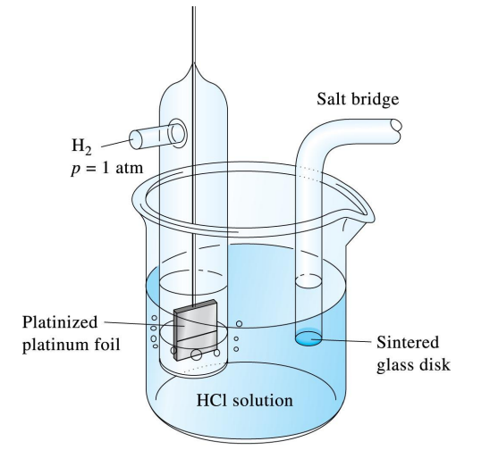
Análises Químicas I
Potencial de redução padrão, Eº
É impossível medir o potencial absoluto de um eléctrodo, mas sim diferenças de potencial. Assim, é necessário um eléctrodo padrão a partir do qual se determina o potencial de todos os outros pares redox.
O eléctrodo padrão de hidrogénio (EPH) apresenta, por convenção internacional, um potencial de redução padrão Eº = 0 V, correspondente à reacção reversível:
2 H⁺(aq, 1M) + 2 e⁻ H₂(g, 1 atm)

Slide 11
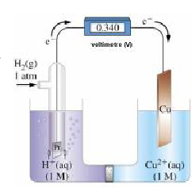
Análises Químicas I
Medição dos potenciais de redução padrão
Célula (ou pilha) galvânica que permite a determinação do potencial de redução padrão do par redox Cu²⁺/Cu, Eº_{Cu2+/Cu}
Eº_{célula} = Eº_{cátodo} - Eº_{ânodo}
Eº_{célula} = Eº_{Cu2+/Cu} - 0 V
Eº_{Cu2+/Cu} = +0.34 V
cátodo
ânodo

Slide 12
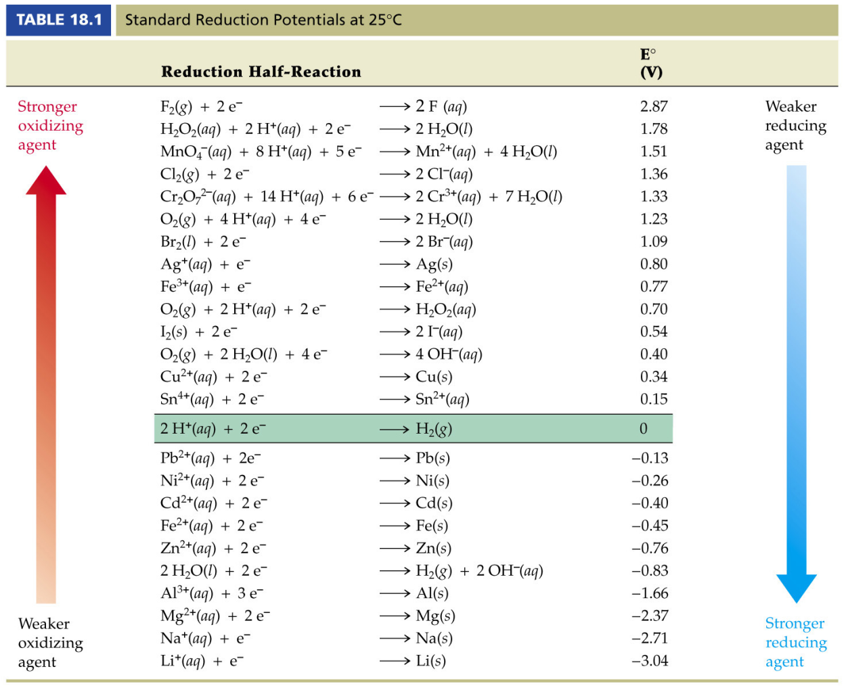
Análises Químicas I
Tabela de potenciais de redução padrão, a 25 ºC
Condições padrão: espécies dissolvidas, concentração 1M e gases, p = 1 atm
Quanto maior o Eº maior a tendência para sofrer redução!

Slide 13
Análises Químicas I
Cálculo da força electromotriz de uma célula
Célula de Daniell:
Eº_{célula} = Eº_{cátodo} - Eº_{ânodo}
Eº_{célula} = Eº_{Cu2+/Cu} - Eº_{Zn2+/Zn}
Eº_{célula} = 0.34 V - (-0.76 V) = 1.10 V

Slide 14
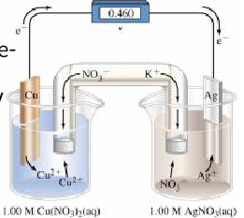
Análises Químicas I
Outro exemplo
Eº_{Ag+/Ag} > Eº_{Cu2+/Cu}, logo no eléctrodo de prata ocorre a redução (cátodo) e no de cobre a oxidação (ânodo)
2 Ag⁺(aq) + Cu(s) → Cu²⁺(aq) + 2 Ag(s)
Eº_{célula} = Eº_{cátodo} - Eº_{ânodo}
Eº_{célula} = 0.80 V - 0.34 V = 0.46 V

Slide 15
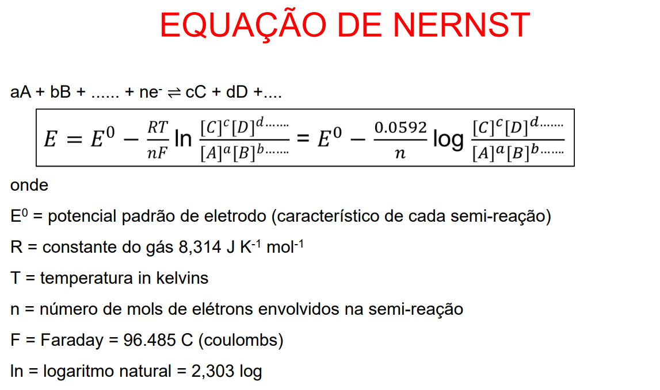
Análises Químicas I

Slide 16
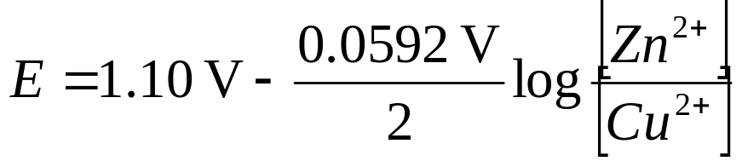
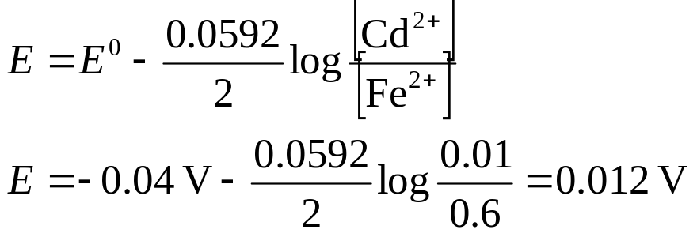
Análises Químicas I
Exemplo(s) de cálculo
1.Qual a equação de Nernst para a reacção que ocorre na pilha de Daniell?
2. Prever se a reacção Cd(s) + Fe²⁺(aq) → Cd²⁺(aq) + Fe(s) ocorre espontaneamente a 25 ºC quando [Fe2+]=0.6 M e [Cd2+] = 0.01 M.
Como E > 0, a reacção é espontânea

Slide 17
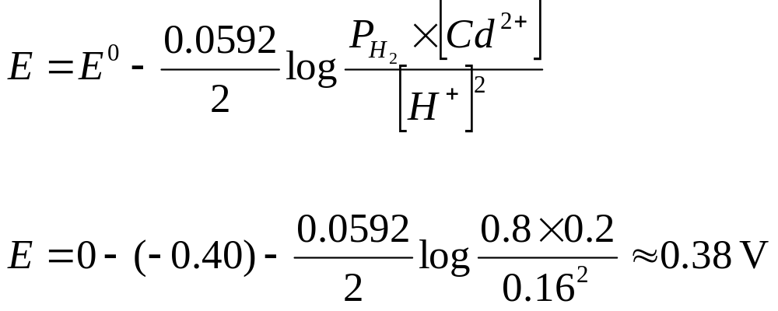
Análises Químicas I
Envolvendo gases
Se existirem gases envolvidos na reacção as concentrações devem ser expressas em atmosferas.
Qual é a fem de uma célula constituída pela semi-célula Cd/Cd²⁺ e pela semi-célula Pt/H₂/H⁺ se [Cd²⁺] = 0.2 M, [H⁺] = 0.16 M e P_{H2} = 0.8 atm?
2 H⁺(aq) + Cd(s) → Cd²⁺(aq) + H₂(g)

Slide 18
Análises Químicas I
Potenciometria
Células potenciométricas
Elétrodos indicadores de 1ª, 2ª e 3ª ordem
Elétrodos de 1ª ordem: reação de elétrodo envolve o equilíbrio entre o metal e os seus iões.
Exemplos:
Elétrodo de prata
Elétrodo de mercúrio

Slide 19
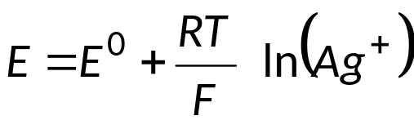
Análises Químicas I
Elétrodo de prata
Este elétrodo é constituído simplesmente por uma barra de prata metálica.
Neste caso, a reação de elétrodo é
Ag⁺ + e⁻ ⇔ Ag
Neste caso, o potencial do elétrodo é dada por
e a 25⁰C
E = 0,80 + 0,0591 log[Ag⁺]

Slide 20
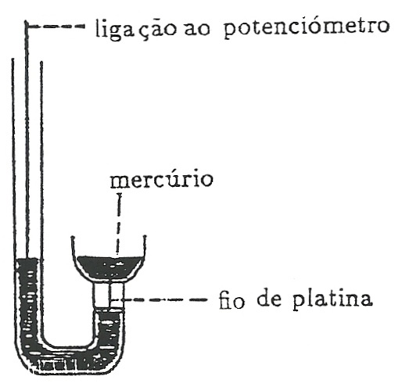
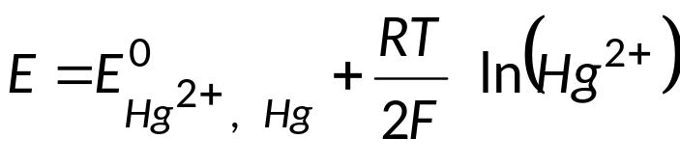
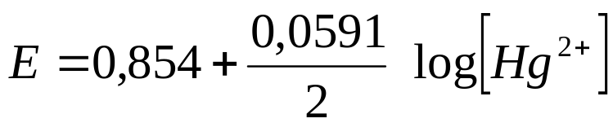
Análises Químicas I
Elétrodo de mercúrio
Um elétrodo de mercúrio é constituído por:
Se se mergulhar este elétrodo numa solução contendo iões Hg²⁺, o elétrodo terá um potencial:
Admitindo que as atividades são iguais às concentrações e à temperatura de 25ºC

Slide 21
Análises Químicas I
Elétrodo de 2ª ordem: envolve a reação entre o ião em questão e um sal ligeiramente solúvel desse ião e o metal correspondente ⇒ são usados para medir a concentração de aniões.
Ex: determinação da concentração de cloretos
Elétrodo de prata – cloreto de prata (Ag, AgCl)
Elétrodo de mercúrio – cloreto de mercúrio (Hg, Hg₂Cl₂)
A actividade de (Ag⁺) na presença de AgCl sólido depende da (Cl⁻) através do seu K_{sp}.
O elétrodo de 2ª ordem é constituído por um de 1ª ordem reversível à concentração dum dado ião e um sal ligeiramente solúvel cujo K_{sp} relaciona a concentração dessa espécie com a concentração do outro ião do sal.

Slide 22
Análises Químicas I
Elétrodo de 3ª ordem: são usados para determinar concentrações de catiões no caso de não haver elétrodo de 1ª ordem.
Exemplos: [Pb, PbC₂O₄(s), CaC₂O₄(s)/ Ca²⁺ ]

Slide 23
Análises Químicas I
Elétrodos indicadores de membrana (elétrodos específicos)
a) elétrodo de precipitado ou estado sólido
b) elétrodo de vidro
c) elétrodo de membrana líquida
elétrodo de precipitado ou estado sólido
Membranas de estado sólido, em elétrodos seletivos para catiões ou aniões, podem permutar iões com carga e raios iguais, ou semelhantes aos da rede cristalina.

Slide 24
Análises Químicas I
Exemplo: elétrodo de fluoreto
A membrana sólida é um cristal de fluoreto de lantânio com um pouco de európio (II) para baixar a resistência elétrica e facilitar o transporte de iões. Selado no interior está o elétrodo de referência prata-cloreto de prata, imerso numa solução contendo iões fluoreto e iões cloreto (0.1M NaCl e 0.1 M NaF).

Slide 25
Análises Químicas I
elétrodo de vidro
O elétrodo para determinação do pH é constituído por uma membrana de vidro, no interior da qual está uma solução de HCl (0,1M), onde mergulha um elétrodo de 2ª ordem prata-cloreto de prata.
A membrana interna subdivide-se em várias zonas:
solução interna
camada de gel hidratado
camada de vidro seco (maior parte da espessura da membrana)
camada de gel hidratado
solução externa.
Solução interna | Camada de gel hidratado | Camada de vidro seco | Camada de gel hidratado | Solução externa

Slide 26
Análises Químicas I
Quando se introduz um elétrodo de vidro seco numa solução aquosa, a formação da camada hidratada externa provoca o inchamento da membrana; depois dá-se a dissolução constante da camada hidratada, com hidratação adicional do vidro seco, de modo a manter a espessura da camada.
A velocidade de dissolução desta camada depende da composição do vidro e da natureza da solução e determina o tempo de vida do elétrodo.

Slide 27
Análises Químicas I
elétrodo de membrana líquida
Estes elétrodos respondem a determinados iões em solução devido ao potencial que se estabelece na interfase da solução aquosa a ser analisada e do composto orgânico no estado líquido incorporado no elétrodo, que se liga seletivamente ao ião a determinar por um mecanismo de troca iónica.
O seu funcionamento é idêntico ao dos elétrodos de estado sólido.
Exemplo: elétrodo para a determinação de nitrato.

Slide 28
Análises Químicas I
Elétrodos de referência
O potencial de um dos elementos de pilha não deve depender da composição da solução – elétrodo de referência.
O elétrodo indicador tem uma resposta que depende das variações de concentração da solução amostra.
O elétrodo de referência deve ser fácil de preparar, deve dar valores de potencial reprodutíveis e exatos por longos períodos de tempo, deve ter histerese desprezável e dar um valor de potencial que permaneça inalterável quando da passagem de corrente de pequena intensidade.

Slide 29
Análises Químicas I
Elétrodo de calomelanos
O elemento de pilha é:
Hg₂Cl₂(sat), KCl (xM) | Hg
A reação de elétrodo
Hg₂Cl₂+ 2e- ⇔ 2Hg⁰ + 2 Cl⁻
O potencial vem dado por: E = E⁰ – 0,059 log (Cl⁻)
Pelo que depende da concentração da solução de KCl ⇒ elétrodos saturados (KCl 4,2M), elétrodos normais (KCl 1M) e elétrodos decinormais (KCl 0,1M).

Slide 30
Análises Químicas I
Elétrodo de prata-cloreto de prata
O elemento de pilha é:
AgCl (sat), KCl (xM) | Ag
Sendo a reação
AgCl + e- ⇔ Ag⁰ + Cl⁻
O elétrodo é preparado com solução saturada de cloreto de potássio.

Slide 31
Análises Químicas I
O elétrodo de referência de prata /cloreto de prata (Ag / AgCl) consiste de uma haste de prata recoberta com cloreto de prata imerso diretamente (Ag / AgCl junção única) ou em contato através de junção (Ag / AgCl junção dupla) no/com eletrólito cloreto de potássio 3M saturado com cloreto de prata contido por um bulbo provido de junção.
O elétrodo Ag / AgCl junção única tem sido referido como bom para a maioria das aplicações de laboratório ou de campo. O elétrodo Ag / AgCl junção dupla é apresentado como possuindo as mesmas vantagens que o calomelano, mas sem suas limitações com relação a temperatura, por exemplo, podendo ser usado, com vantagem, como referência em amostras para as quais o calomelano é frequentemente recomendado.

Slide 32
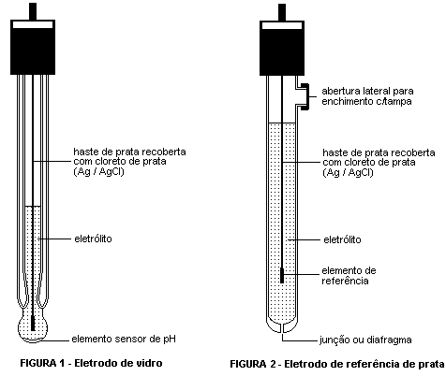
Análises Químicas I

Slide 33
Análises Químicas I
Equipamento para medições potenciométricas
Potenciómetro
É um aparelho de deteção do ponto zero de intensidade de corrente, em que o potencial desconhecido é contrabalançado por um potencial padrão, cujo valor se conhece exatamente.
É constituído por uma bateria de f.e.m. maior ou igual à f.e.m. da célula de medida e por um voltímetro de corrente contínua que mede o potencial entre dois pontos.
Voltímetro eletrónico de leitura direta

Slide 34
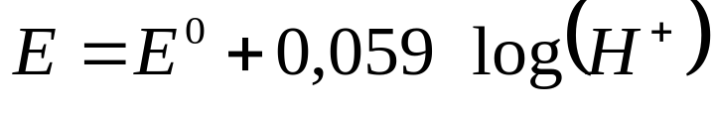
Análises Químicas I
O conceito de pH
Significado físico do pH
Para o ião hidrogénio, a equação de Nernst é
O elétrodo que mergulha na solução é o de platina coberta de esponja de platina que tem a propriedade de adsorver o hidrogénio gasoso que se faz borbulhar à sua superfície. A platina atua apenas como transporte inerte de eletrões.
Considere-se a associação de dois sistemas idênticos sendo um deles o de referência, (H⁺) = 1 e pH₂ = 1, de modo a formar uma pilha.

Slide 35
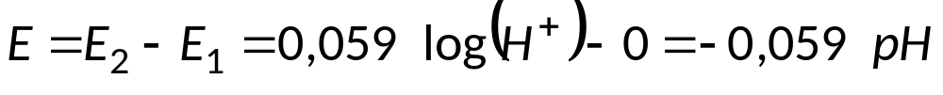
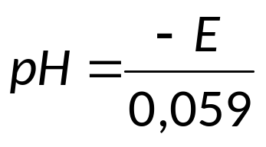
Análises Químicas I
Considerando a pressão do hidrogénio de 1 atm, a f.e.m. da pilha escreve-se
portanto
O pH é pois, a menos de uma constante, um potencial, o potencial de hidrogénio. A constante é o valor de E⁰ que se considera igual a zero.

Slide 36
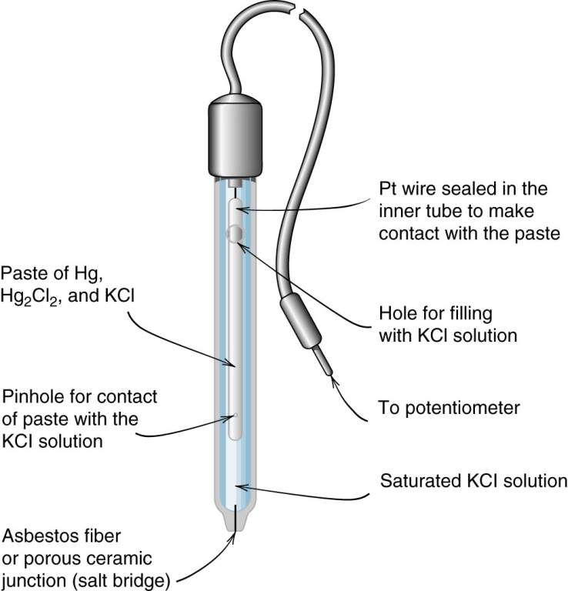
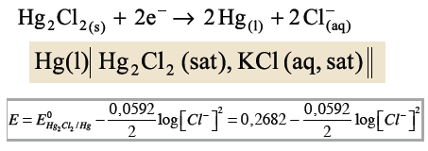
Análises Químicas I
Determinação do pH
  O elétrodo de hidrogénio não é utilizado na prática, utiliza-se como referência o elétrodo saturado de calomelanos (ESC)
Baseado na redução de Hg₂Cl₂ a Hg em soluções aquosas saturadas com KCl:

Slide 37
Análises Químicas I
  No que diz respeito ao elétrodo de medida utiliza-se o elétrodo de vidro. Este é constituído por um bolbo de uma membrana muito fina de um vidro especial permeável aos protões e contém uma solução 0,1 M de HCl.
  A diferença de potencial estabelecida através desta membrana é proporcional ao pH da solução na qual o elétrodo mergulha.
  O conjunto de medida será
  Ag, AgCl HCl (0,1 M)|vidro | solução || elétrodo de referência
  O potencial do elétrodo de vidro é dada por
  E = E⁰ – 0,059 pH
  E⁰ não é constante, depende das condições físicas do vidro.
  A f.e.m. do conjunto de medida não é rigorosamente
  E = E_{vidro} – E_{ref}

Slide 38
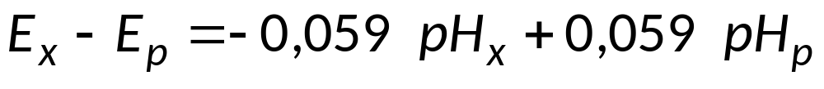
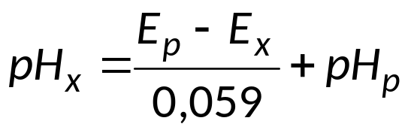
Análises Químicas I
  Há potenciais de junção líquida nos pontos de contato da ponte salina com os eletrólitos dos dois elementos que têm de ser eliminados com a aferição do instrumento de medida.
  Estes potenciais de contato são corrigidos obrigando o aparelho a indicar o valor de pH correspondente à solução tampão a utilizar.
  Considerando a f.e.m. E_{p} na aferição com o padrão e E_{x} na medida da solução desconhecida tem-se
  Donde
  valor independente de E⁰ mas que depende do pH convencionado para o padrão.

Slide 39
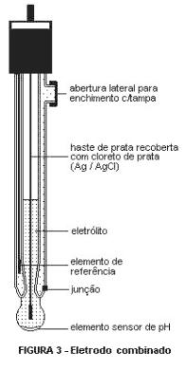
Análises Químicas I
  Os aparelhos medidores de pH transformam as diferenças de potencial em valores absolutos de pH.
  Devido a incertezas nos coeficientes de atividade e nos potenciais de contato, os valores de pH lidos correspondem a valores de pH operacionais.
  A diferença entre estes e os verdadeiros valores de pH diferem da ordem dos décimos de pH.

Slide 40
Análises Químicas I

Slide 41
Análises Químicas I
Titulação Potenciométrica
Como se realiza uma titulação potenciométrica?
Adiciona-se a solução titulante contida numa bureta a uma solução titulada contida num copo.
O volume da solução titulada tem de ser rigorosamente medido e o titulante vai sendo adicionado a pouco e pouco até se atingir o ponto de equivalência.

Slide 42
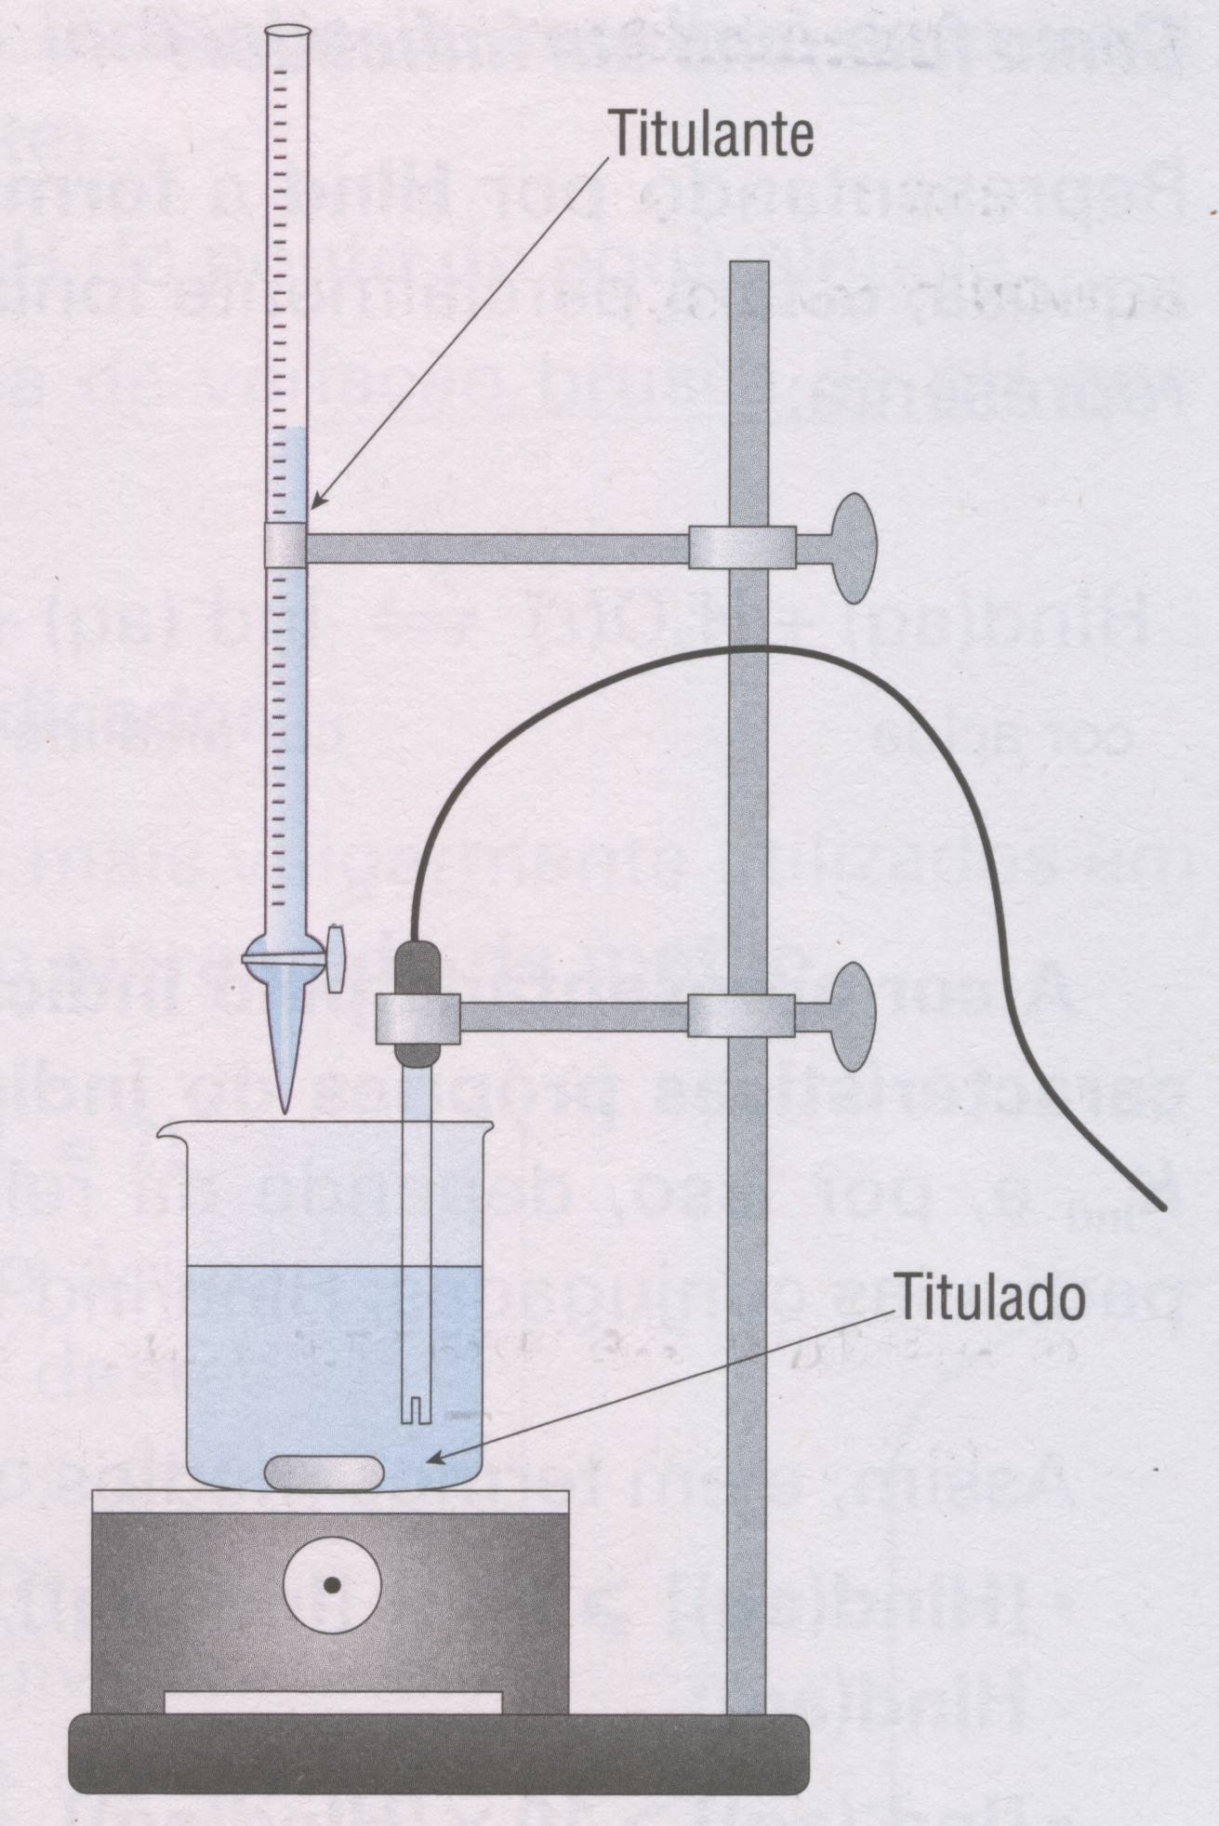
Análises Químicas I
Titulação Potenciométrica

Slide 43
Análises Químicas I
Curvas de titulação e seleção o indicador
Titulação ácido forte – base forte
O pH do ponto de equivalência é sete.
A variação do pH é de tal maneira acentuada que a adição de uma ou duas gotas de titulante é suficiente para provocar a alteração de cor de um indicador. Permite identificar o ponto final da titulação com um indicador cuja zona de viragem não inclua o pH do ponto de equivalência.

Slide 44
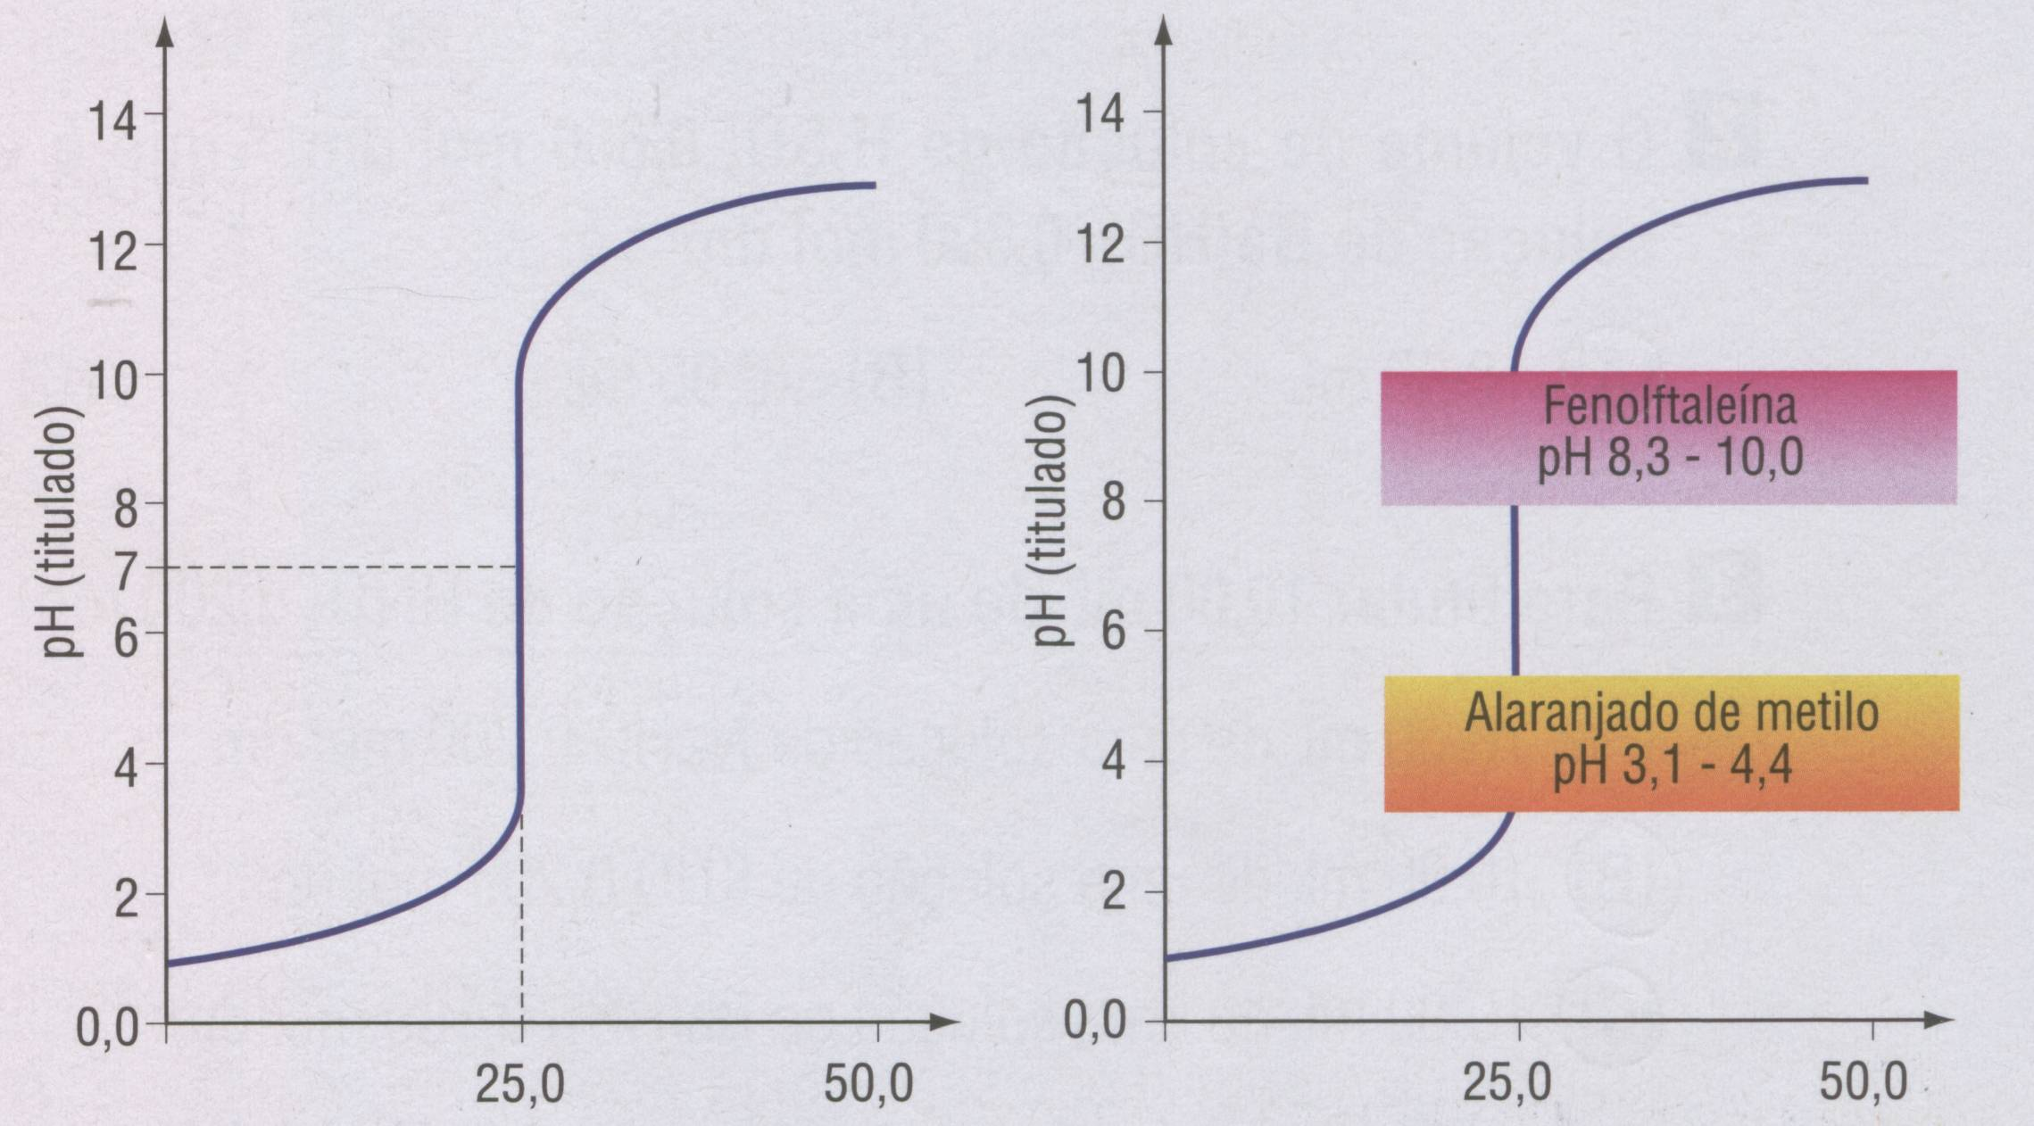
Análises Químicas I

Slide 45
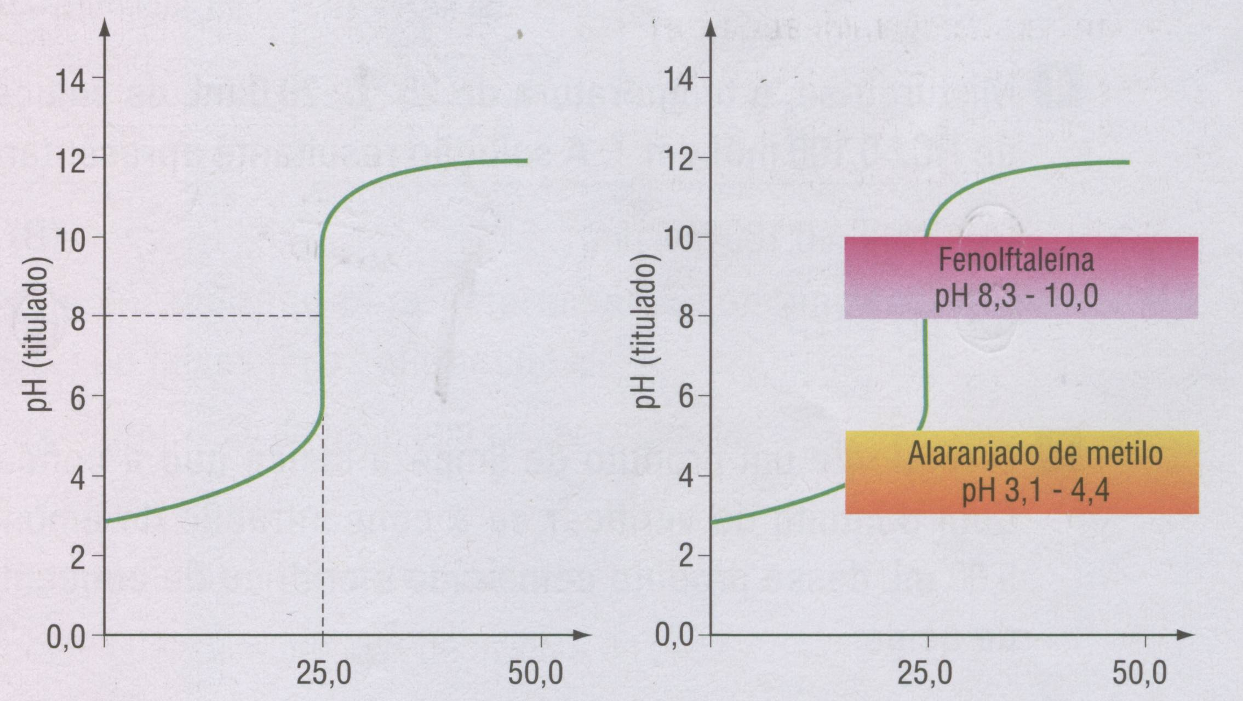
Análises Químicas I
Titulação ácido fraco – base forte
O pH do ponto de equivalência é maior que sete
Não se pode utilizar um indicador com zona de viragem de valores de pH inferiores
Deve usar-se indicador com zona de viragem de valores próximos do pH do ponto de equivalência (fenolftaleína pH 8,3-10,0)

Slide 46
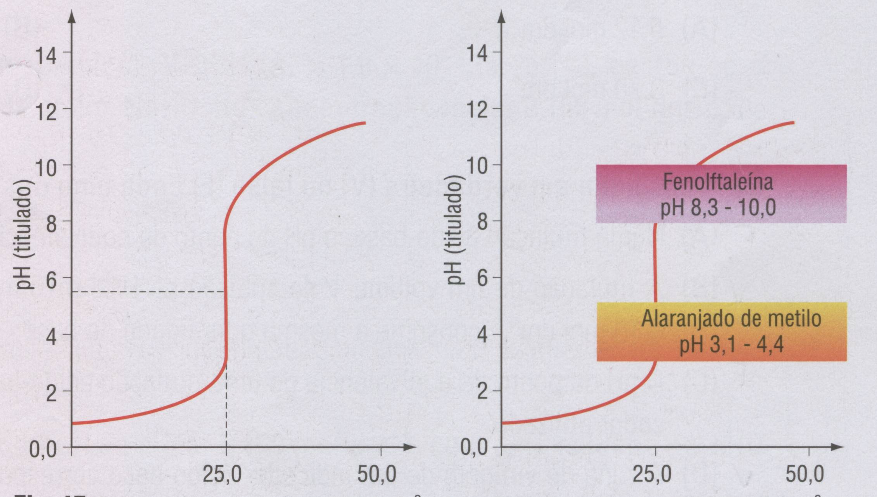
Análises Químicas I
Titulação ácido forte – base fraca
O pH do ponto de equivalência é inferior a sete
Não se pode utilizar um indicador com zona de viragem de valores de pH superiores
Deve usar-se indicador com zona de viragem de valores próximos do pH do ponto de equivalência (alaranjado de metilo pH 3,1-4,4)

Slide 47
Análises Químicas I
Traçada a curva de titulação potenciométrica como se localiza o ponto de equivalência?
Método da 1ª derivada
Calcula-se:
- ΔpH
- ΔV
- Traça-se o gráfico ΔpH/ ΔV vs V médio do intervalo considerado
- Máximo indica o volume de titulante correspondente ao ponto de equivalência

Slide 48
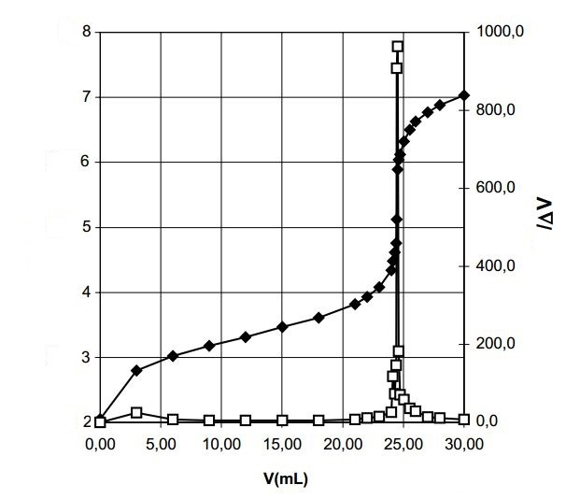
Análises Químicas I
pH
∆pH

Slide 49
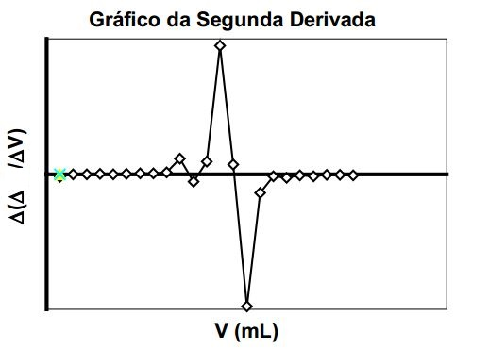
Análises Químicas I
Fazendo a segunda derivada, a curva obtida corta, no eixo das abcissas, o volume que corresponde ao ponto de equivalência da titulação.
pH

